Slide 1
TRƯỜNG TIỂU HỌC ÁI MỘ A
Tập viết – Lớp 3
Ôn chữ hoa : A, N, M, V
( Kiểu 2)

Slide 2


KiỂM TRA BÀI CŨ

Slide 3
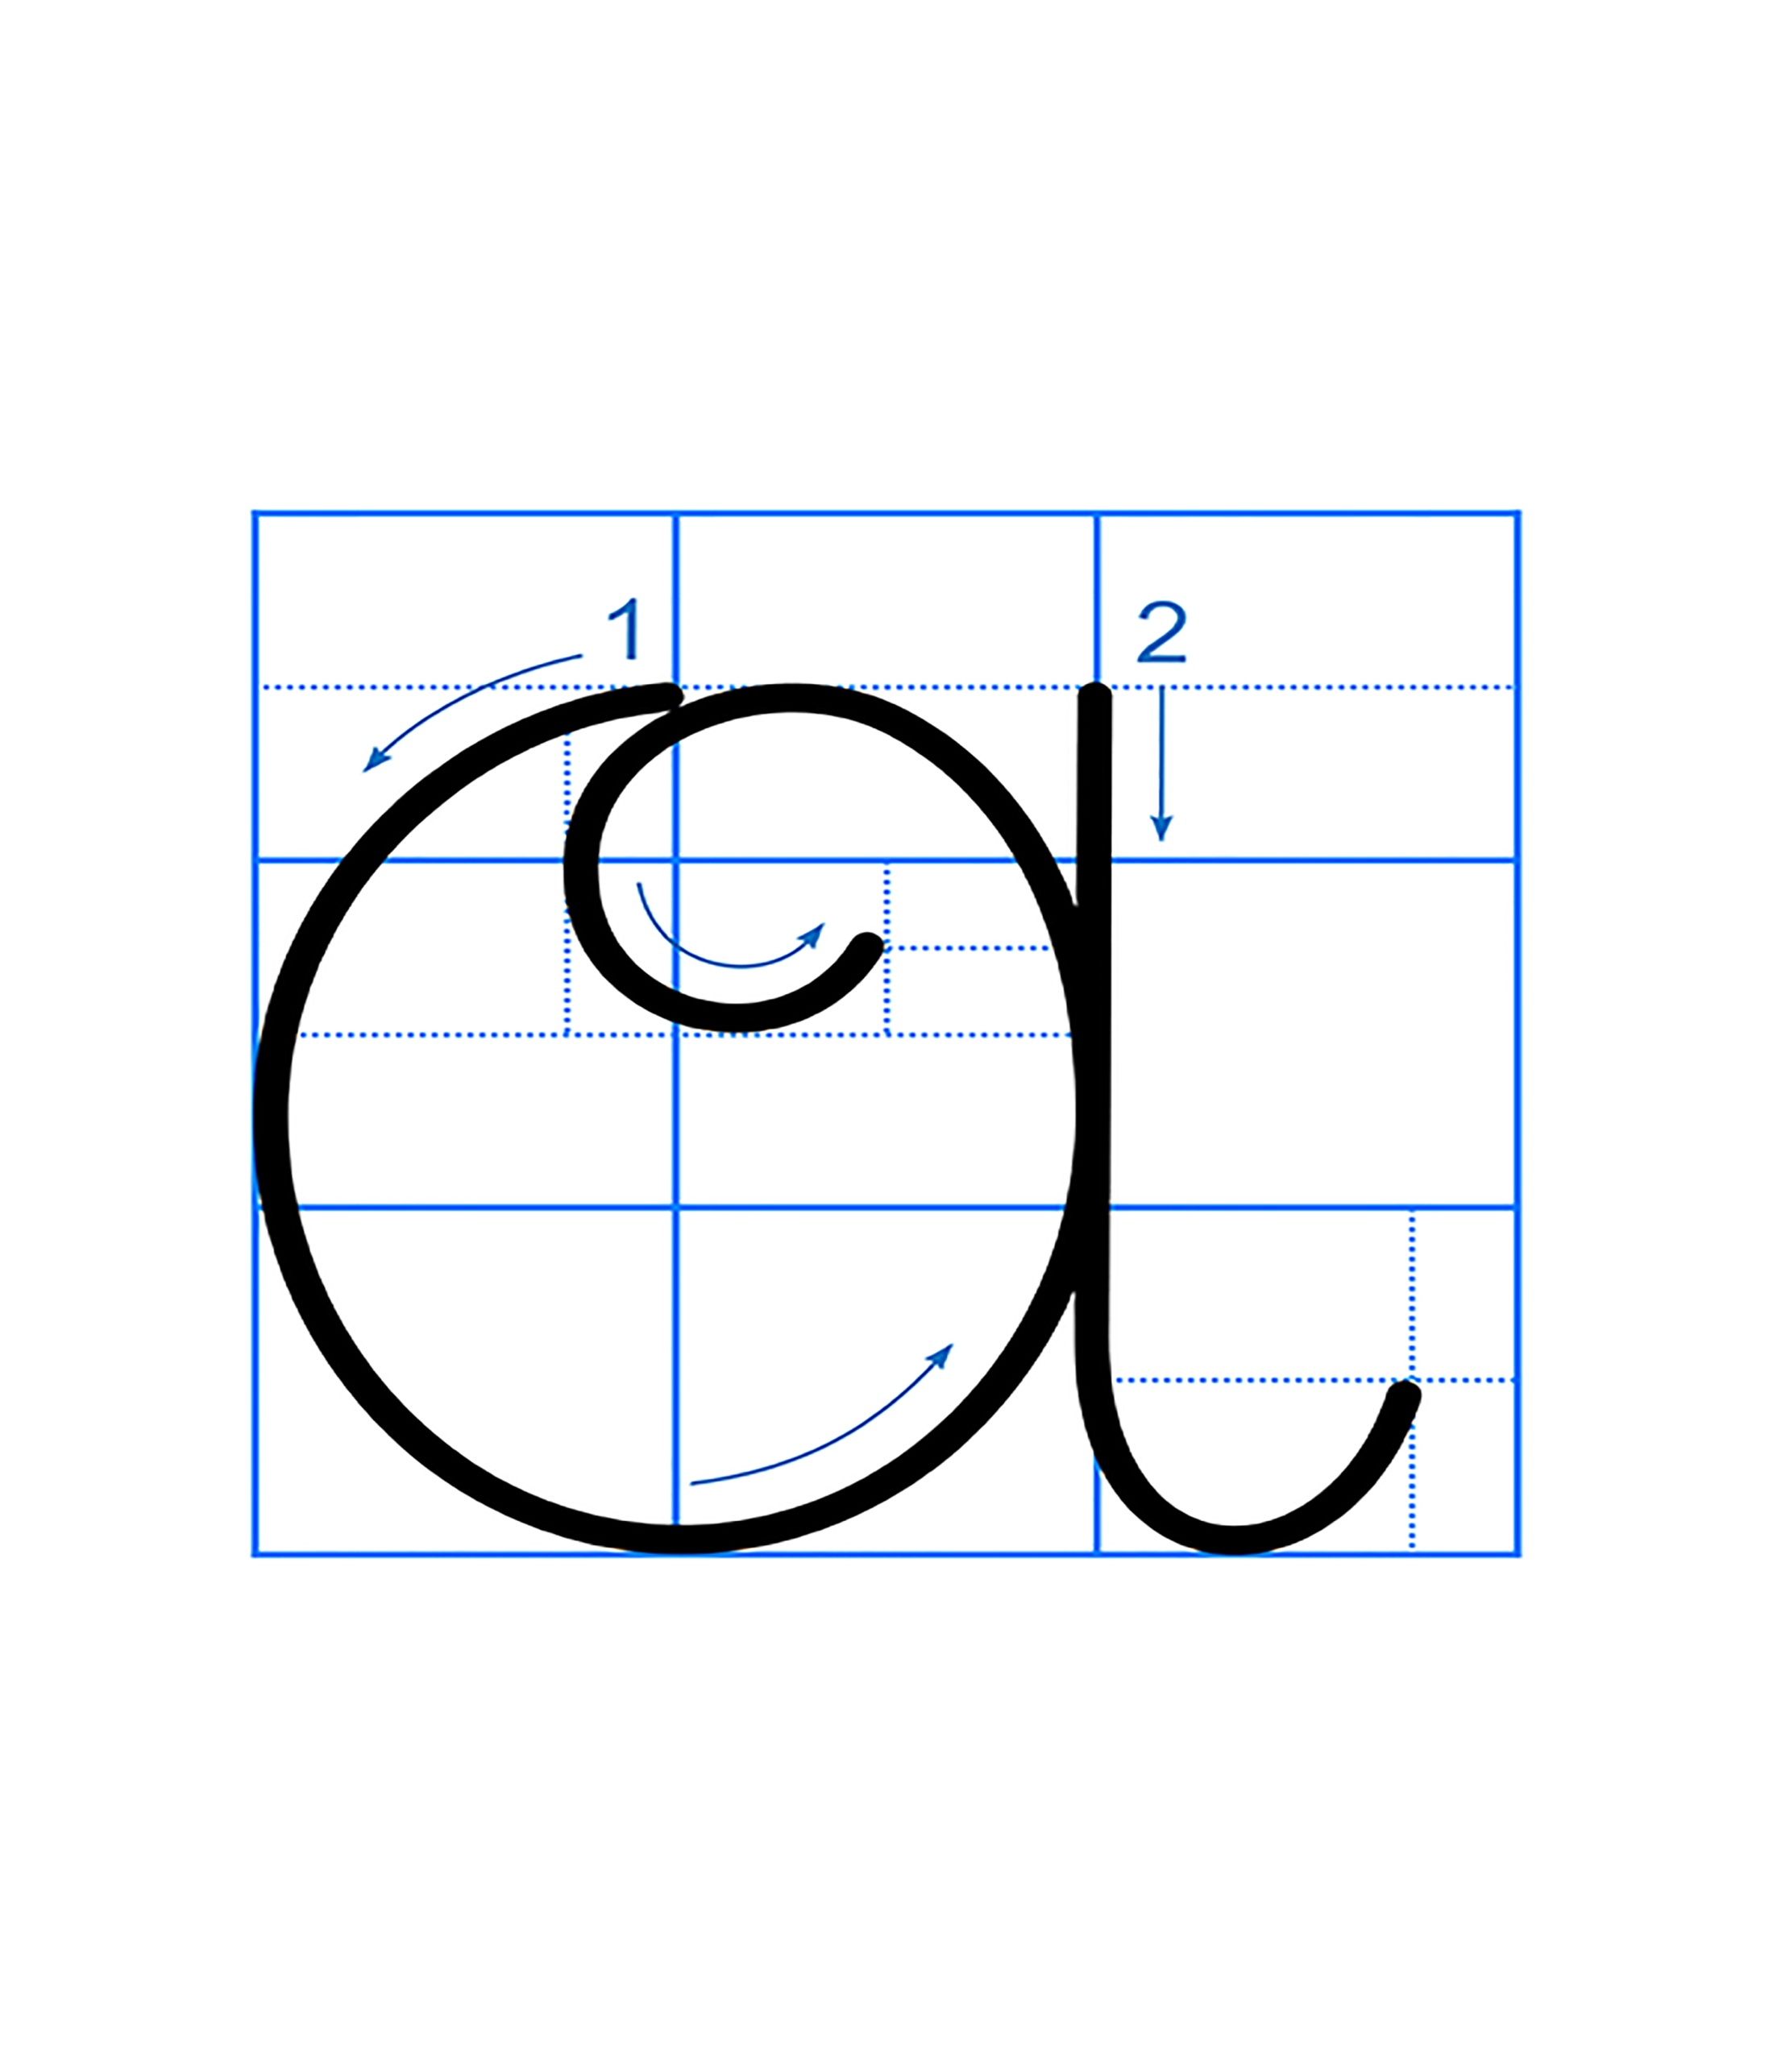

Slide 4
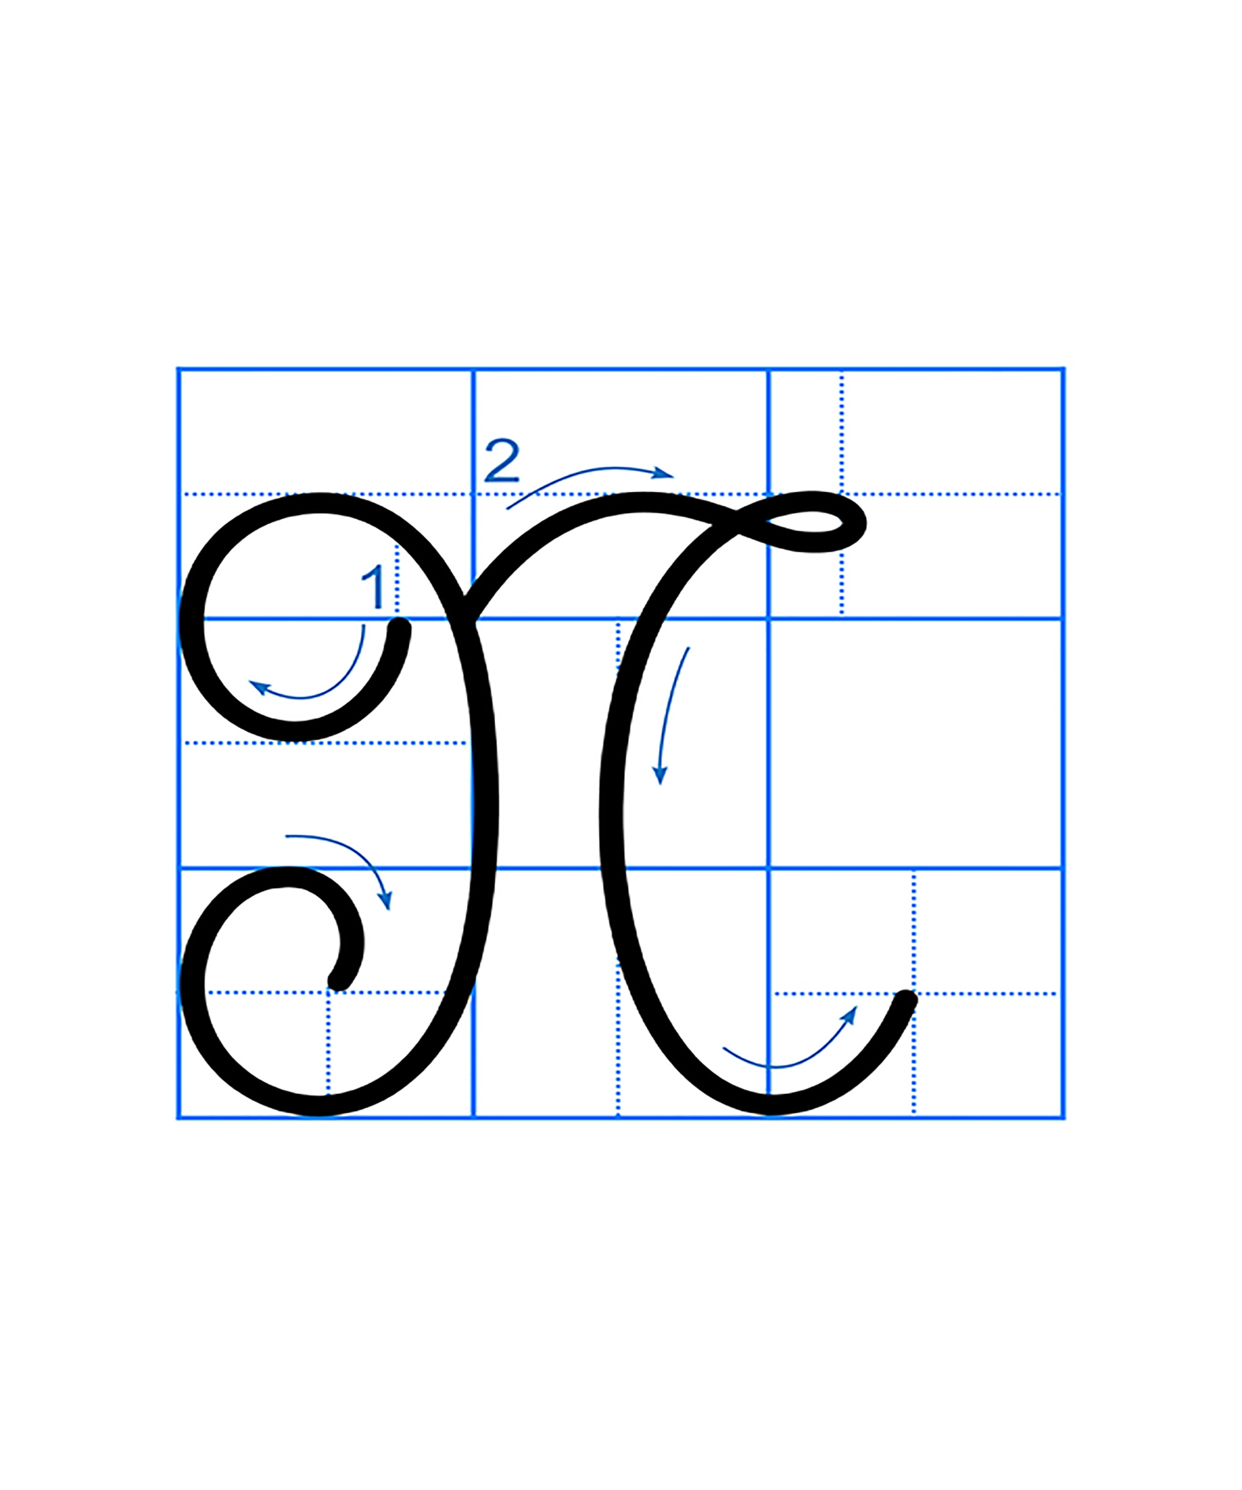

Slide 5
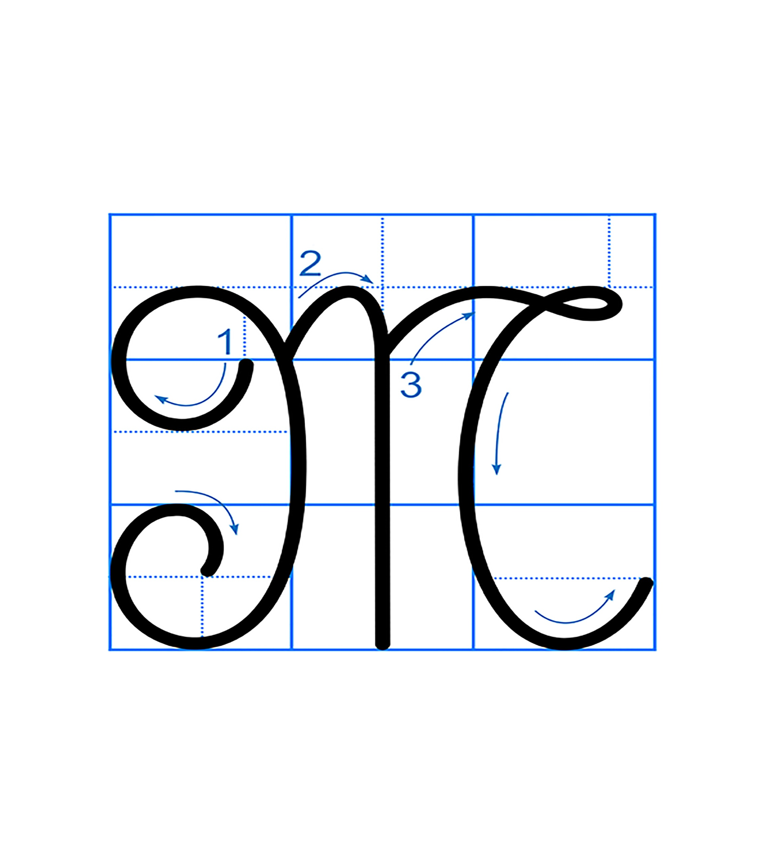

Slide 6
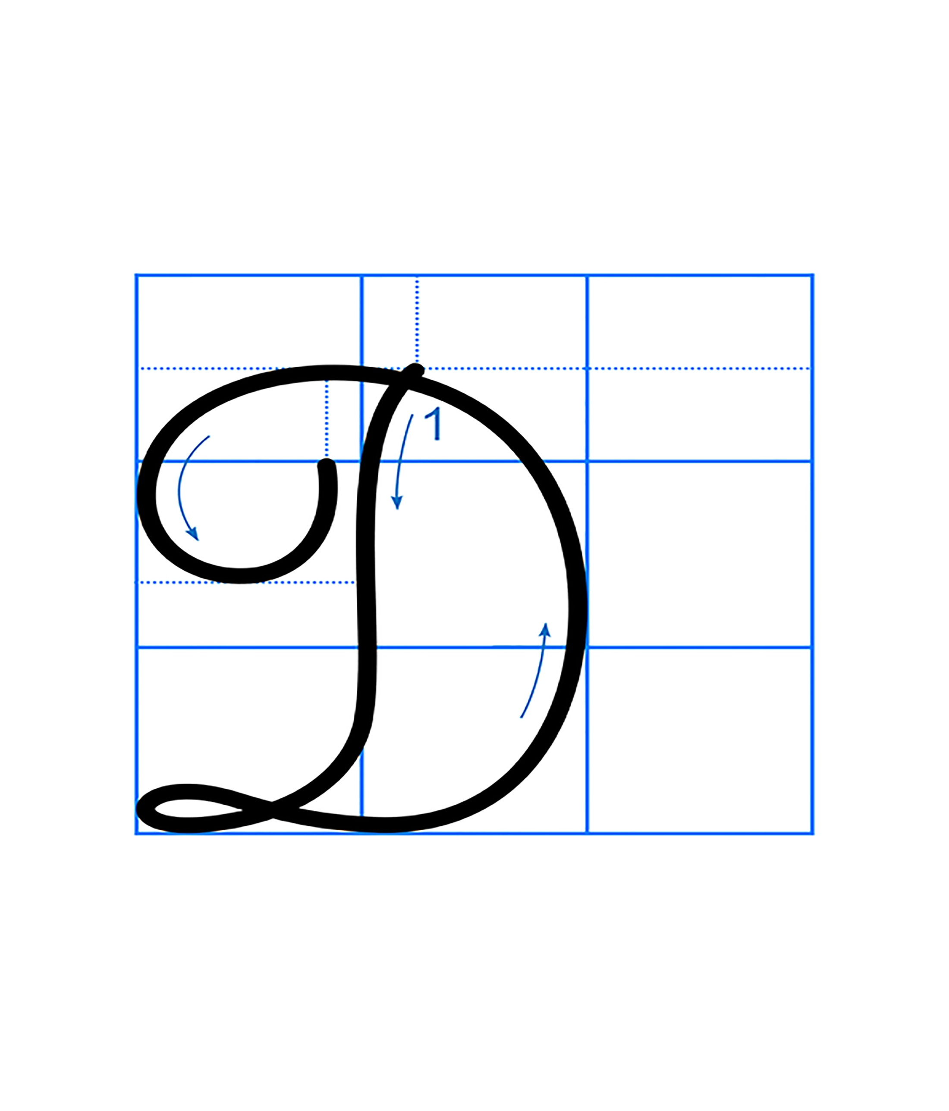
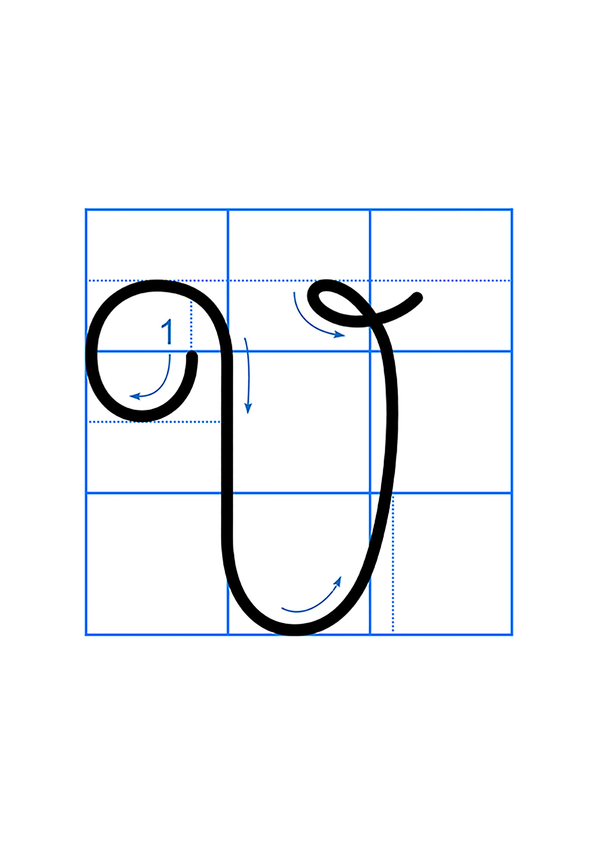

Slide 7
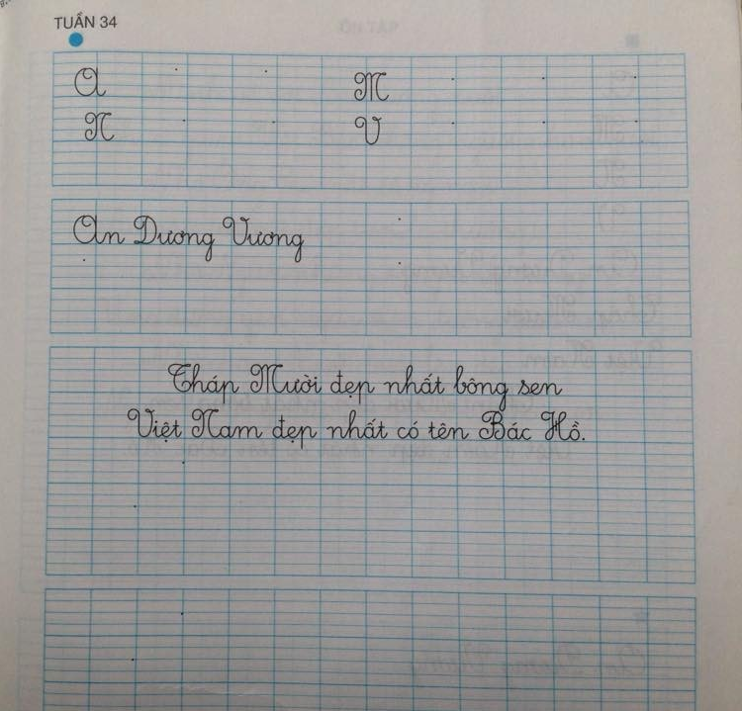

Slide 8
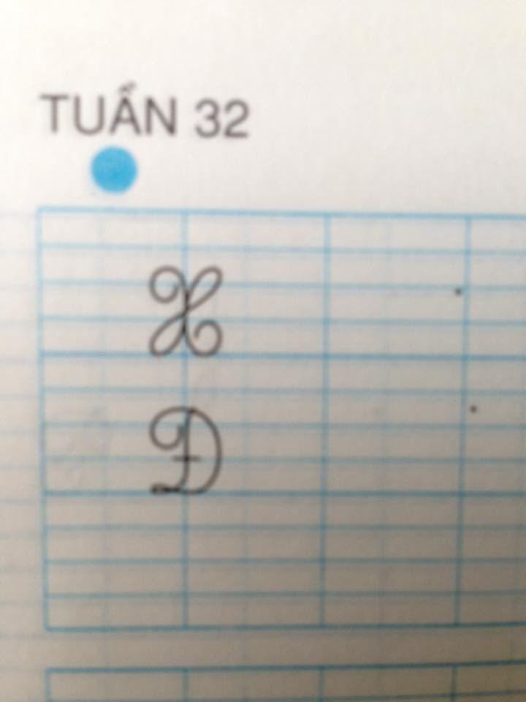

Slide 9
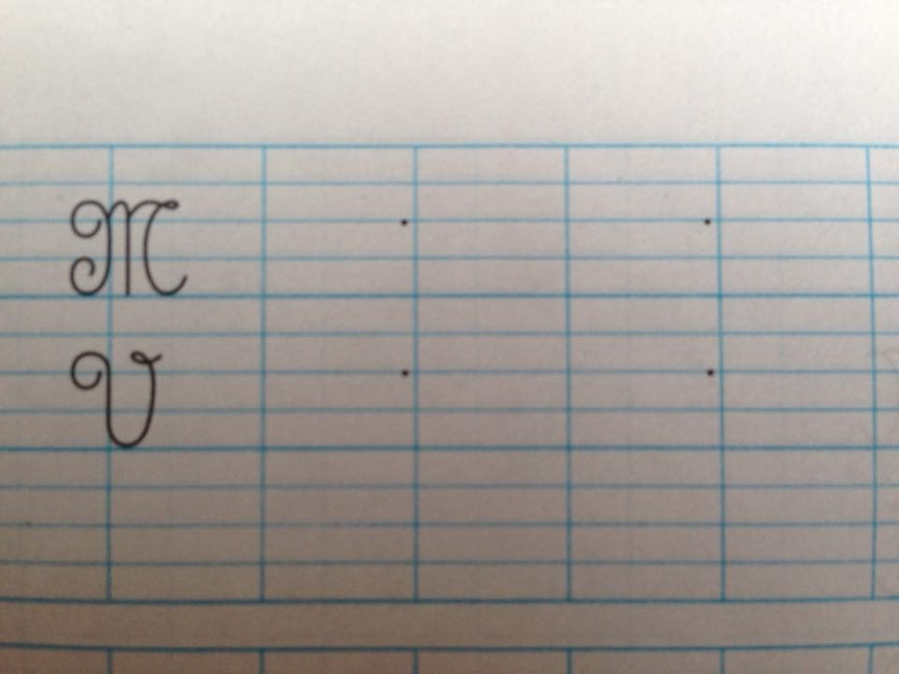

Slide 10
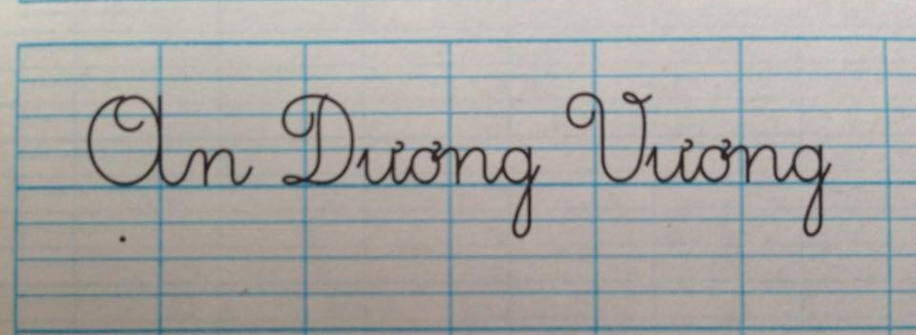
- Từ “An Dương Vương ” gồm mấy chữ ?
- Từ “An Dương Vương” có những con chữ nào cao hai ly rưỡi ?
- Từ con chữ “A” sang con chữ “n” ? từ con chữ “D” sang con chữ “ư” và từ con chữ “V” sang co chữ “ư”được viết như thế nào ?
- Khoảng cách giữa các chữ được viết như thế nào ?

Slide 11
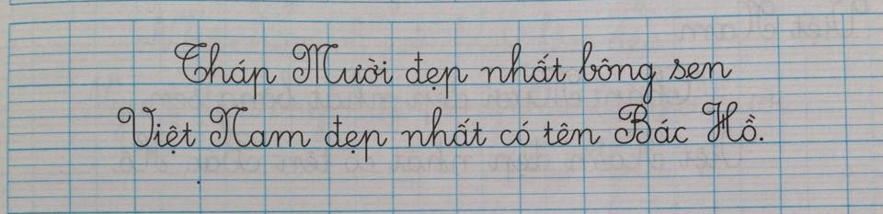
Những chữ nào được viết hoa?
- Những con chữ nào cao 2 ly rưỡi ?

Slide 12
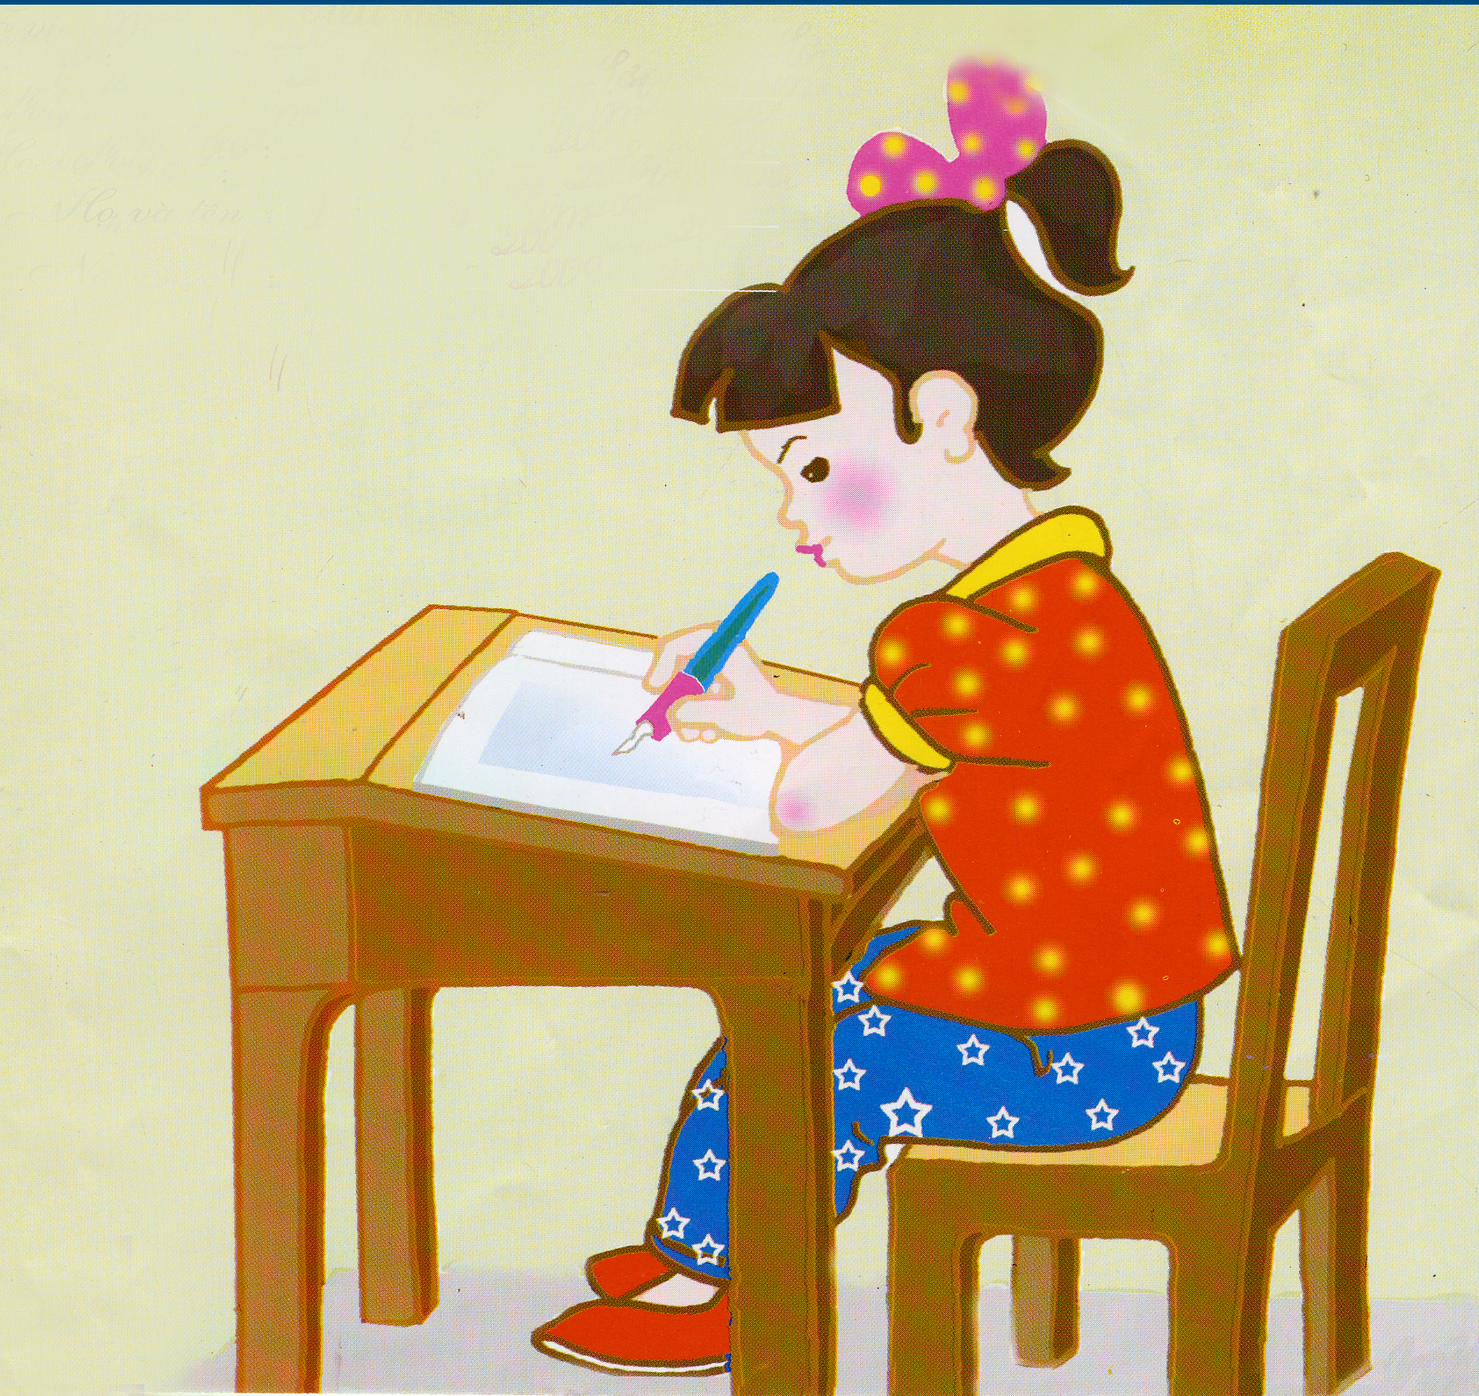


Slide 13
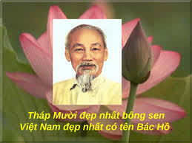

Slide 15


Slide 16


Slide 17

DẶN DÒ
VÒ nhµ: - ViÕt nèt bµi
- Häc thuéc lßng c©u tôc ng÷ trong bµi

Slide 18



CHÚC CÁC EM CHĂM NGOAN, HỌC TỐT !

